Slide 1

هنر رهبری در معماری فضای کار تیمی و آفرینش سازه های اعتماد سازمانی
چگونه تیمی با حال خوب سازمانی بسازیم

Slide 4


Slide 5
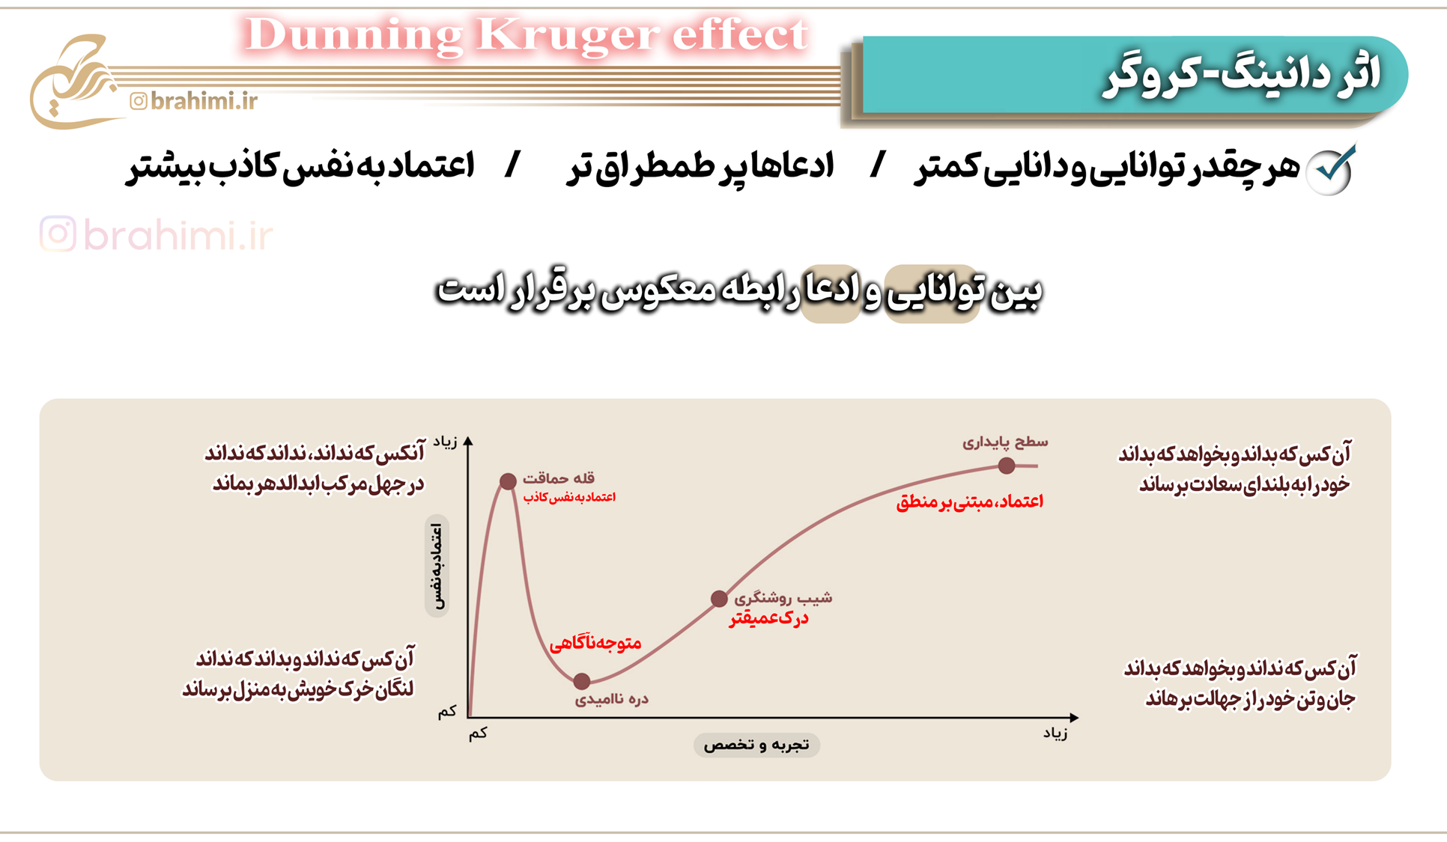

Slide 9
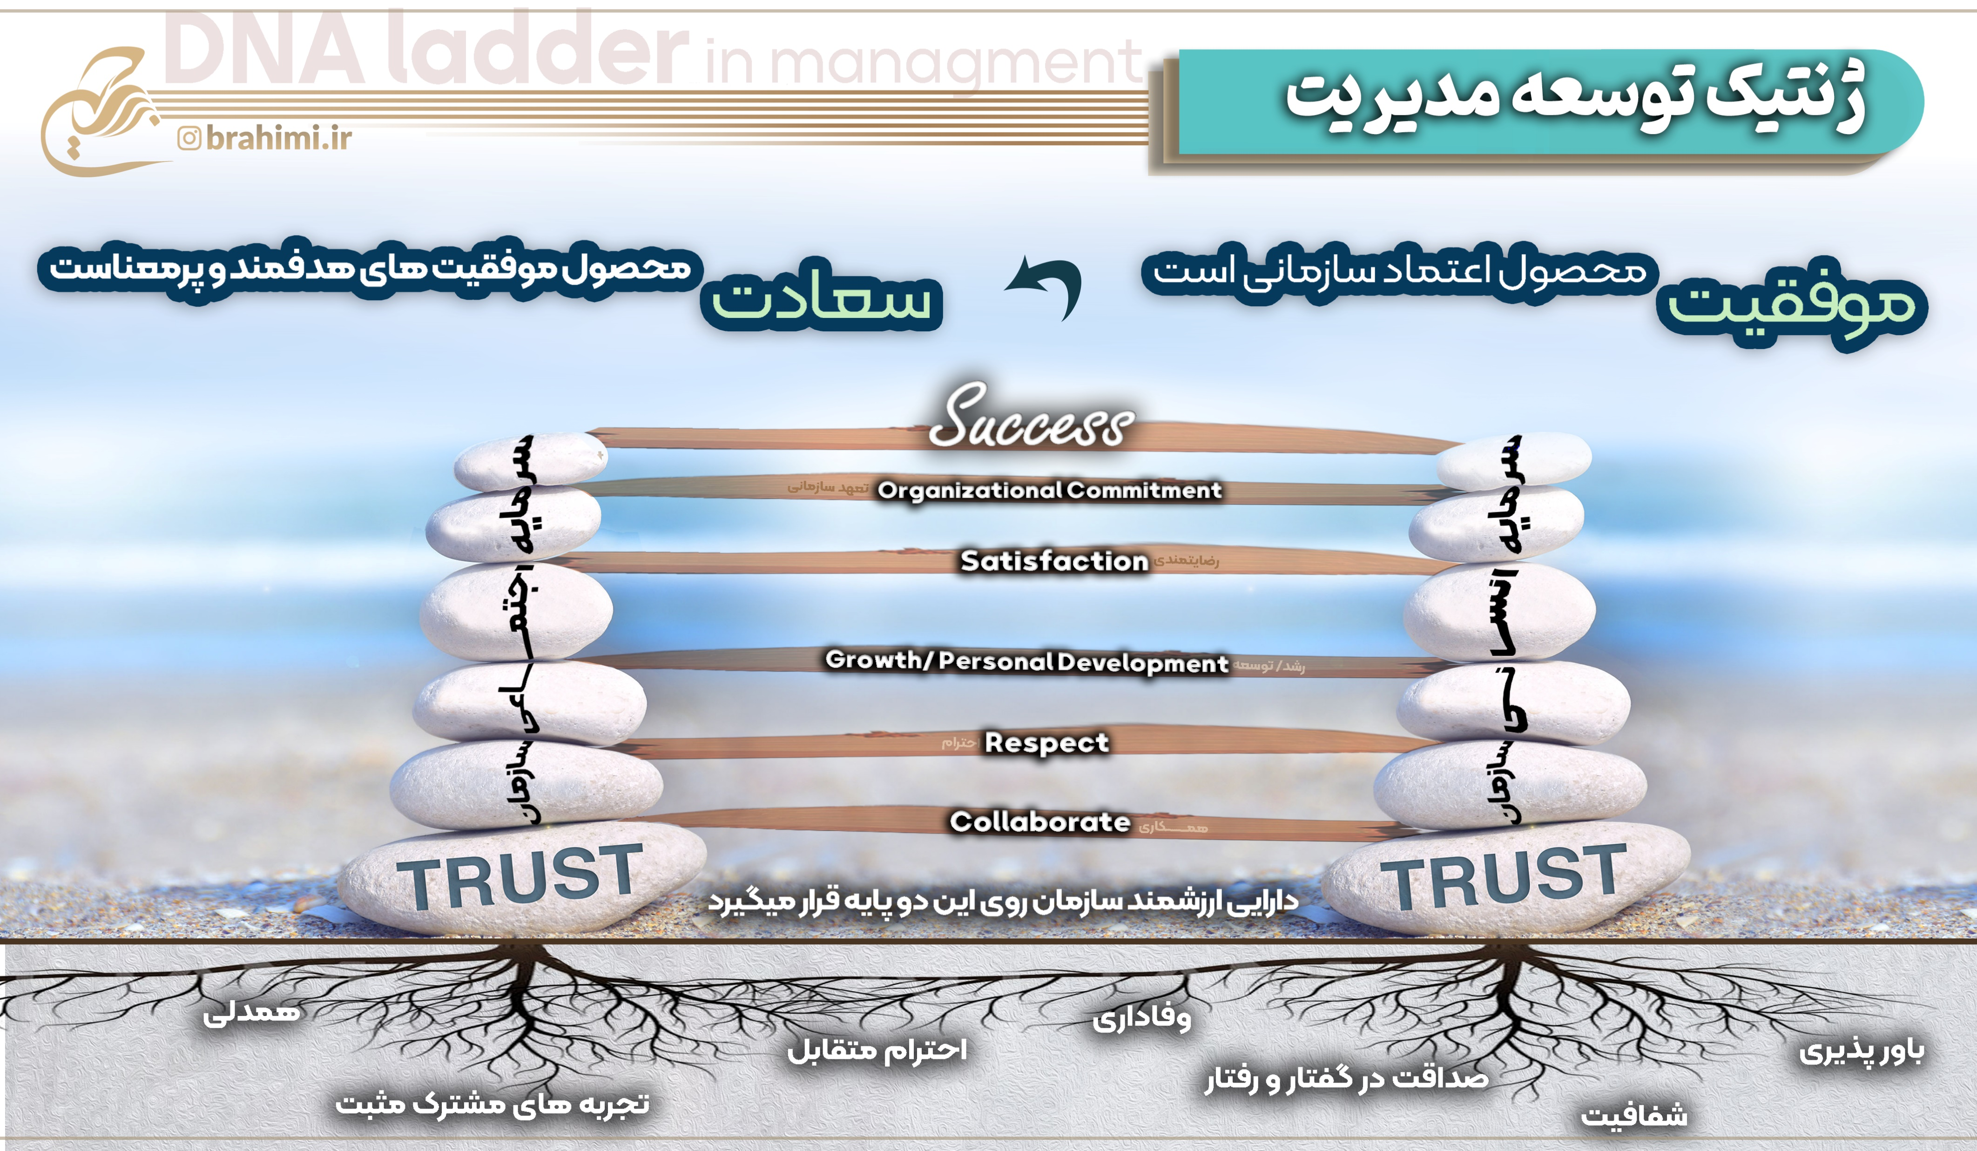

Slide 10


Slide 18
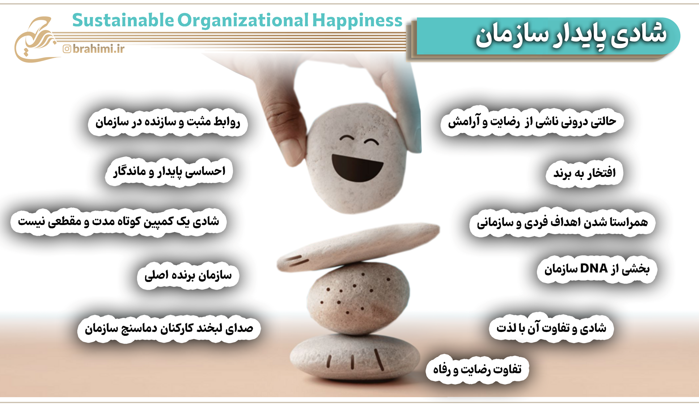

Slide 26


Slide 28


Slide 29


